Slide 1
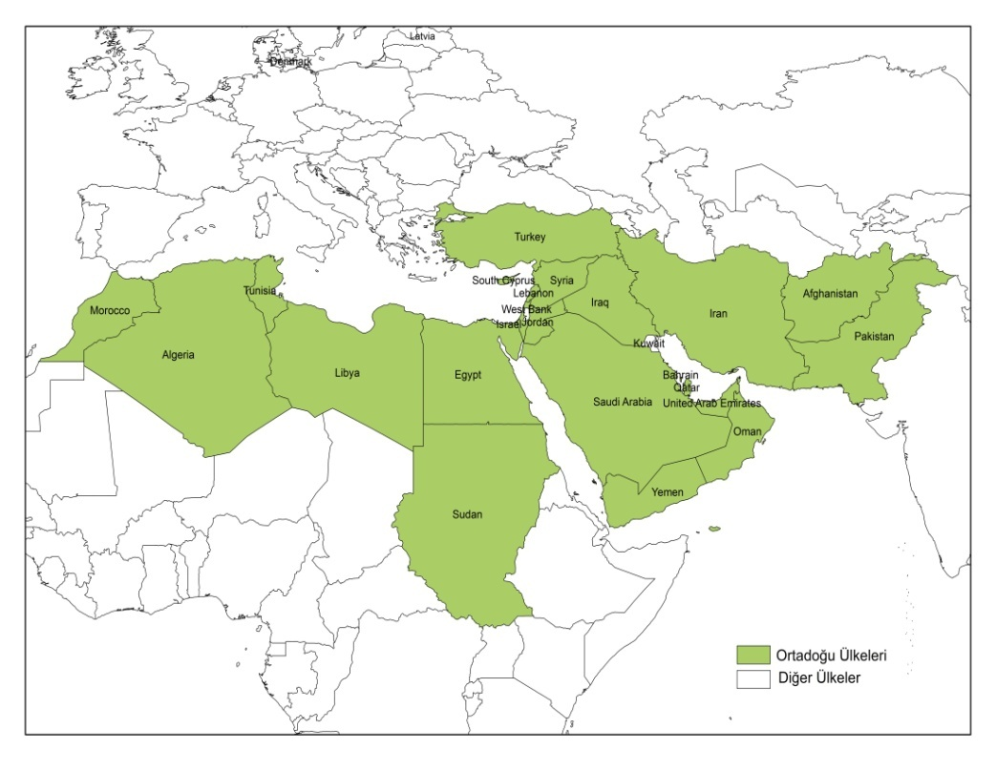
Ankara Üniversitesi
Dil ve Tarih-Coğrafya Fakültesi
Coğrafya Bölümü
COG 450 ORTA DOĞU
Doç. Dr. Mutlu YILMAZ

Slide 2
ARA SINAV

